Slide 1
SmartLearn Pro
La solution LMS nouvelle génération pour une formation et une gestion des compétences intelligentes
Ramaqs Consulting Your dreams, our challenge

Slide 2
Sommaire
Votre besoin
Notre solution
Fonctionnalités
SmartLearn Pro
Bénéfices
Nos offres
Notre engagement
Références

Slide 3
Votre besoin
Dans un monde professionnel en mutation rapide, les entreprises font face à des enjeux majeurs :
•Montée en compétences accélérée des collaborateurs
•Personnalisation des parcours de formation
•Suivi précis du développement des compétences
•Engagement des apprenants
•Conformité réglementaire
Les défis de la formation moderne

Slide 4
Notre solution
SmartLearn Pro
La solution LMS nouvelle génération pour une formation et une gestion des compétences intelligentes
Une plateforme LMS innovante qui révolutionne
l'apprentissage et le développement des compétences :
Intelligence Artificielle au service de la formation
Parcours personnalisés adaptatifs
Recommandations de formation intelligentes
Évaluation automatique des compétences
Prédiction des besoins en formation
Analyse comportementale des apprenants
Gestion avancée des compétences
Cartographie dynamique des compétences
Référentiel personnalisable
Évaluation à 360°
Plans de développement automatisés
Identification des talents et des experts
Expérience utilisateur innovante
Interface intuitive et moderne
Application mobile native
Mode hors-ligne
Gamification avancée
Social Learning intégré

Slide 5
Fonctionnalités Clés
Fonctionnalités innovantes
Formation innovante
Contenus multimodaux (vidéo, audio, texte, VR)
Classes virtuelles intégrées
Création de contenu simplifiée
Quiz adaptatifs
Micro-learning
Gestion des compétences
Matrices de compétences
Gaps analysis
Planification des successions
Tableaux de bord RH
Reporting avancé
Administration simplifiée
Automatisation des tâches administratives
Gestion des certifications
Workflows personnalisables
Intégration SIRH
Conformité RGPD

Slide 6
Bénéfices
Bénéfices concrets
Pour les RH et managers
Réduction de 60% du temps administratif
Vision claire des compétences disponibles
Décisions RH basées sur les données
Optimisation du budget formation
ROI mesurable
Pour les apprenants
Parcours personnalisés
Apprentissage à son rythme
Reconnaissance des acquis
Développement professionnel ciblé
Engagement accru
Pour l'entreprise
Montée en compétences accélérée
Rétention des talents améliorée
Adaptabilité accrue
Conformité assurée
Avantage concurrentiel

Slide 7
Nos offres
Essential
Jusqu'à 100 utilisateurs
Fonctionnalités LMS de base
Support par email
Modules e-learning standards
Professional
Jusqu'à 1000 utilisateurs
Gestion des compétences avancée
Support prioritaire
Création de contenu
Gamification
API disponible
Enterprise
Utilisateurs illimités
Solution personnalisée
Accompagnement dédié
Intégration sur mesure
Module IA avancé
White label

Slide 8
Notre Engagement
Accompagnement personnalisé
Déploiement rapide (4 à 8 semaines)
Support multilingue
Mises à jour régulières
Disponibilité 99.9%

Slide 9
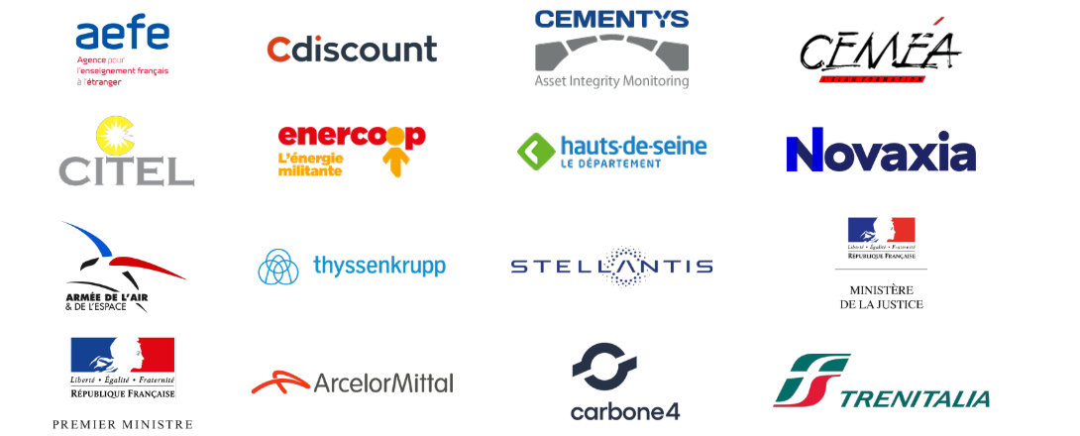
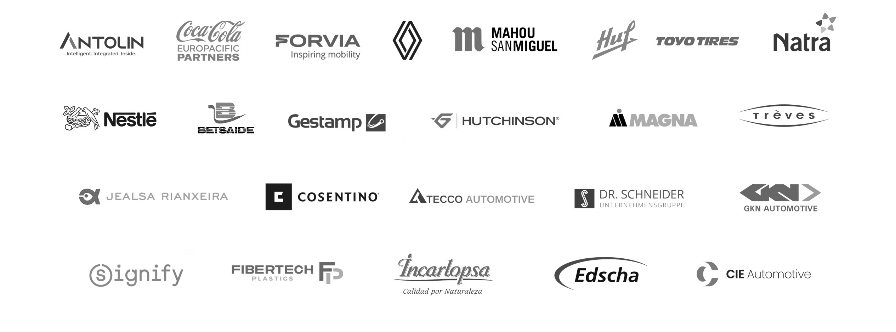
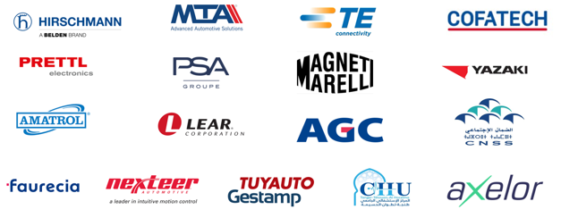
Références
Il nous font confiance

Slide 10
Contactez-nous
Transformez votre stratégie de formation et de gestion des
compétences avec SmartLearn Pro.
Demandez une démonstration personnalisée et découvrez comment SmartLearn Pro peut répondre à vos besoins spécifiques
+212 660 737405
www.ramaqs.com
contact@ramaqs.com

